Slide 1
Les Web Services
Frédéric Merle
frederic.merle@ynov.com

Slide 2
Qui suis-je ?
Ingénieur en Systèmes d’information et télécommunication
Docteur en systèmes distribués
5 ans d’expériences dans une PME en tant que responsable des projets et directeur technique
Depuis 3 ans co-fondateur d’une startup développant un système de base de données en SaaS avec une interface No-Code

Slide 3
Principes généraux des Web Services

Slide 4
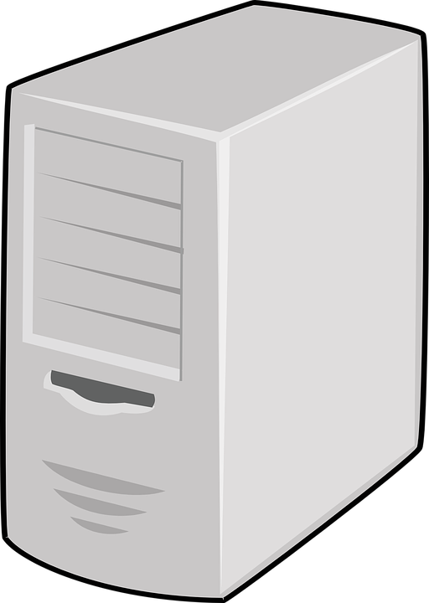

Qu’est-ce qu’un Web Service ?
Un Web Service est une fonction qu’un serveur met à disposition pour être utilisée par d’autres programmes
F(arg1, arg2, … , argn)
résultat
ET C’EST TOUT !

Slide 5
Exemples d’utilisations de « Web Services »
Les sites web
Les systèmes de contrôles de machines outils
Toutes communications entre des systèmes distants
…

Slide 6
Les Applications Programming Interface (API)
Une API est l’ensemble des fonctions exposées par un système afin de lui permettre d’interagir avec d’autres systèmes
Pour faire plus simple :
Ce sont tous les Web Services qu’un système met à disposition
Le point important dans une API est qu’elle fournit un ensemble cohérent de web services parfois dépendants les uns des autres
Exemple :
Un système avec un contrôle d’accès aura un web service d’authentification qui renvoie un token
Les autres web services prendront en entrée ce token afin de produire des réponses adaptées aux droits de l’utilisateur

Slide 7
L’histoire des Web Services

Slide 8
Quelques dates clés
~1960 : Les premiers réseaux informatiques
~1969 : Première version de ARPANET
~1980 : Les débuts d’internet
1990 : Création du protocole HTTP (0.9)
~1991 : Les premières pages web sont créées
~1998 : Première tentative de standardisation des appels entre machines avec le protocole XML-RPC (XML remote procedure call)
~1999 : HTTP 1.1 et RFC 2616
~2000 : Les premières utilisations du terme Web Service
Janvier 2002 : Création du groupe de travail sur les Web Services dans le W3C

Slide 9
L’époque du chaos (avant l’an 2000)
Aucune tentative de normalisation des communications entre systèmes
Tous les échanges se font sur la base de protocoles propriétaires
Pour que 2 systèmes communiquent il faut développer des interfaces spécifiques
Protocole de communication
Format de données échangées
Deux évènements majeurs vont tendre vers une normalisation :
1998 avec XML-RPC de Microsoft qui deviendra le standard SOAP
1999 avec HTTP 1.1 et la thèse de Roy Fielding en 2000 qui donnera REST

Slide 10
La guerre SOAP vs REST (2000 à 2010)
SOAP
C’est un protocole de gestion d’API de Web Service
Le cœur de SOAP est le WSDL qui décrit le fonctionnement des web services de l’API
Repose sur l’utilisation des normes de XML pour décrire et encapsuler les messages
REST
C’est un ensemble de recommandations pour utiliser au mieux toutes les possibilités offertes par HTTP 1.1
Aucune norme spécifique en dehors du protocole HTTP
Aucune opposition théorique entre SOAP et REST

Slide 11
Pourquoi cette guerre ?
Opposition entre éditeurs de solutions et développeurs
SOAP est soutenu par Microsoft et IBM
Les solutions SOAP sont complexes et difficiles à mettre en œuvre
Malgré la norme du W3C, SOAP reste une approche assez peut ouverte
REST est l’approche qui est soutenue par les développeurs
Les Web Services REST sont simples et rapides à développer
HTTP 1.1 est le protocole de communication le plus répandu et le plus supporté
SOAP a été largement adopté dans les grands groupes entre 2000 et 2005
Les décideurs n’étaient pas des informaticiens et faisaient confiance aux éditeurs
REST est devenu la norme partout ailleurs

Slide 12
Et le gagnant est… (2010 à aujourd’hui)
Aujourd’hui les API REST représentent plus de 70% du marché
Et est en augmentation constante
Toutes les nouvelles solutions logicielles reposent sur des API REST
Les nouvelles technologies et normes viennent principalement des développeurs
Les gros éditeurs reprennent ce qui est produit par la communauté des développeurs
Exemple des moteurs HTML qui viennent presque tous du KHTML de KDE
Pourtant tout n’est pas à jeter dans SOAP
Beaucoup de questions et concepts ont été explorés et ne sont pas adressés dans REST
La gestion d’une API est beaucoup mieux traitée en SOAP

Slide 13
Découpage du cours

Slide 14
Découpage des sessions
2 jours sur REST
2 jours sur SOAP
2 jour sur le Service-Oriented Architecture (SOA)
2 jours sur le projet
1 jours sur les évaluations

Slide 15
Evaluation
Un QCM sur le contenu du cours
Coefficient 1
Les supports de cours seront autorisés pendant l’examen
Un projet sur lequel vous allez travailler sur toute la durée du cours
Coefficient 2
Des groupes de 3 étudiants
Tous les étudiants d’un même groupe auront la même note

